Slide 1
工作风险分析
博富特咨询
全面
专业
实用

Slide 2


关于博富特
博富特培训已拥有专业且强大的培训师团队-旗下培训师都拥有丰富的国际大公司生产一线及管理岗位工作经验，接受过系统的培训师培训、训练及能力评估，能够开发并讲授从高层管理到基层安全技术、技能培训等一系列课程。
我们致力于为客户提供高品质且实用性强的培训服务，为企业提供有效且针对性强的定制性培训服务，满足不同行业、不同人群的培训需求。
博富特认为：一个好的培训课程起始于一个好的设计,课程设计注重培训目的、培训对象、逻辑关系、各章节具体产出和培训方法应用等关键问题。

Slide 3
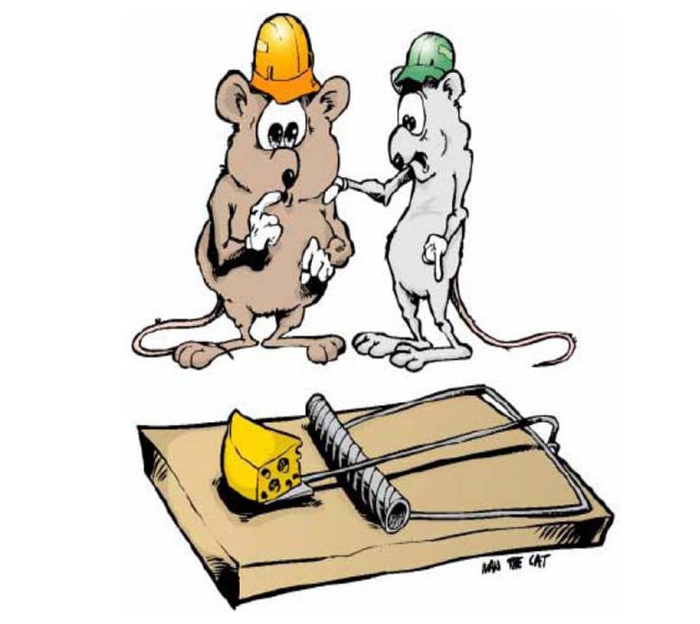
咱们先商量一下，怎么才能安全的吃到甜点？

Slide 4
培 训 内 容
为什么要进行工作风险分析
工作风险分析特点
风险辨识
风险等级评定
控制措施制定
练习

Slide 5

为什么要进行工作风险分析
想一想：
安全事故能不能避免？为什么？
如果发生事故前：
大家都已经知道工作中的每一个风险
也知道如何防范每一个风险
并且采取了相应的防范措施
事故真的还会发生吗？

Slide 6
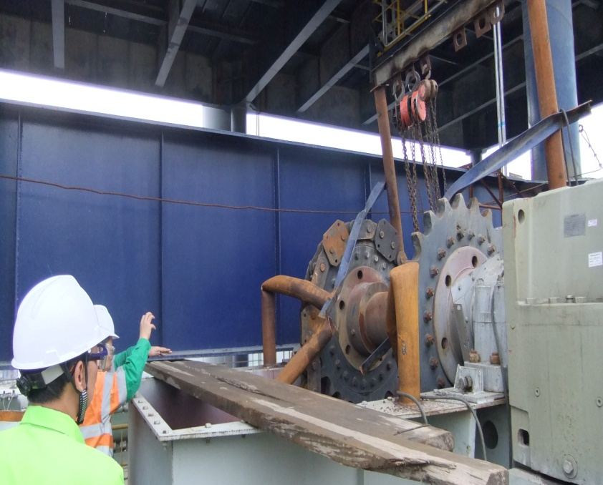
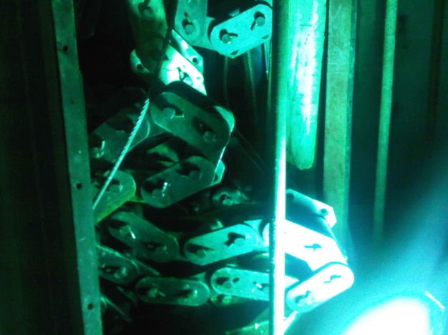
为什么要进行工作风险分析
来看一些案例……
GXP2 –死亡事故
受害人 | 倪建华（合同方安装班长）
地点 | 水泥磨斗式提升机安装现场
日期 | 2011年10月19日
事故 描述 | 受害人站在斗提机壳顶部的3块木跳板平台上使用卷扬机提升链子。 在提升过程中，链子好似被卡住，停止了升高，受害人没有立即停止卷扬机电源。突然吊装门架垮塌，吊装横梁击中他的头部导致其从40米高度坠落到提升机地坑底部。
问题 教训 | 使用不合格的卷扬机吊装支架。 在卷扬机吊装被卡住时，未果断停止卷扬机电源，导致不断增大的负载超过支架承载，造成支架垮塌。

Slide 7
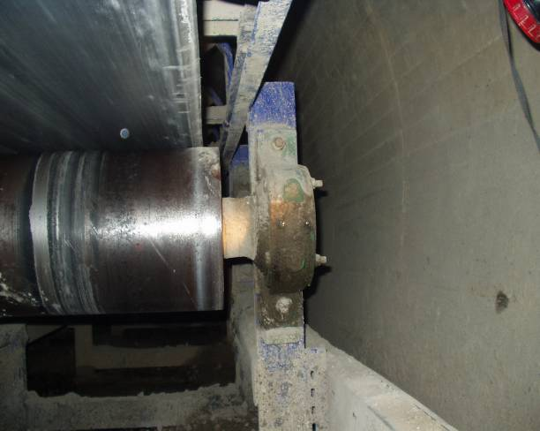
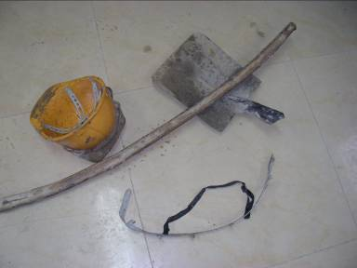
为什么要进行工作风险分析
来看一些案例……
DJY – 死亡事故
受害人 | 陈德才(合同方)
地点 | 石灰石矿山1号平洞
日期 | 2008年1月13日
事故 描述 | 下午4:00，陈德才等3人到矿1号平洞进行漏料清理工作； 晚上7:00，皮带被矿山中控室操作人员启动； 陈德才等决定继续清理； 大约9:20，其他两人听到异响，拉下急停开关，发现陈德才被夹在滚筒端部与支架之间。
问题 教训 | 没有执行停机清料和挂牌上锁。 皮带缺少防护网。 平洞区域没有上锁，人员随意进入。

Slide 8
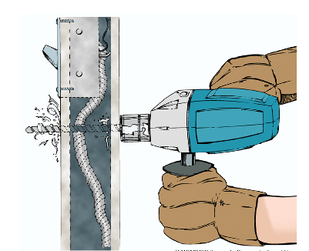
为什么要进行工作风险分析
在作业前辨识出作业过程中所有的 健康安全风险，并对风险高低进行评估。
针对风险制定行之有效的控制措施,并在工作中落实，将风险降到可接受的程度。
逐步让员工养成风险评估的习惯，选择最安全的工作方法。
最终防止事故的发生。

Slide 9
工作风险分析特点
工作风险
是一种作业中的行为、状况或现象,它能对人或环境造成实际或潜在的伤害。
工作风险分析（JHA）
识别作业场所或作业本身的相关危险
分析可能产生的结果
评估意外发生的可能性及严重性（风险）
落实适当的控制措施

Slide 10
工作风险分析特点
谁来进行工作风险分析？
参加人员 ：具体工作负责人、参加该项作业的所有人员
  工作负责人：带领所有作业人员进行工作风险分析，找出风险及相应预防措施，完成JHA表格。
  工作参加人员：积极参与JHA活动，掌握作业风险及预防措施。
  部门管理人员：对JHA结果进行审核。
  安全人员：帮助、协助部门开展JHA活动。

Slide 11
什么时间进行工作风险分析？
工作风险分析特点
对每天都进行相同的例行工作
  要求每周至少进行一次工作风险再分析和总结。
  在每次作业前，负责人必须提醒传达本工作的风险和防范措施，并检查落实情况。
以下工作，工作前必须进行工作风险分析。
  新开的工作
  高危险作业（如：高空作业、需能量锁定作业、交叉作业、进入受限空间作业等）
  现场情况发生变化时（如人、环境、设备、程序、材料等）
  偶尔做一次的工作

Slide 12
工作风险分析特点
工作风险分析对象
工作风险分析对象：工作范围内所有风险
JHA必须由作业人员进行，不能由少数管理人员代替进行！

Slide 13
工作风险分析特点
现场JHA实施流程
所有工作风险分析必须在现场
具体工作负责人带领进行工作风险分析
负责人组织参加工作人员学习JHA结果
所有人员在表格
上签字
将JHA结果展示在工
作现场（悬张贴）
定期回顾、更新工作的JHA内容

Slide 14
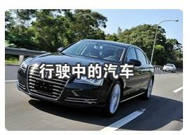

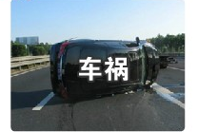
风险辨识
危害－－是在一定条件下能够引起伤害的事物、行为或情境
条件
后果
危害

Slide 15
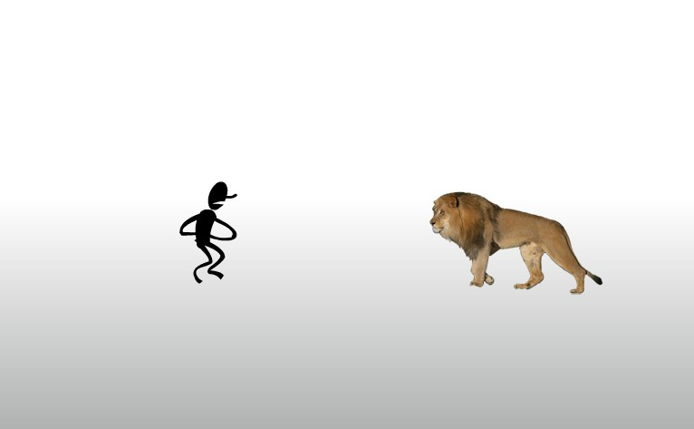
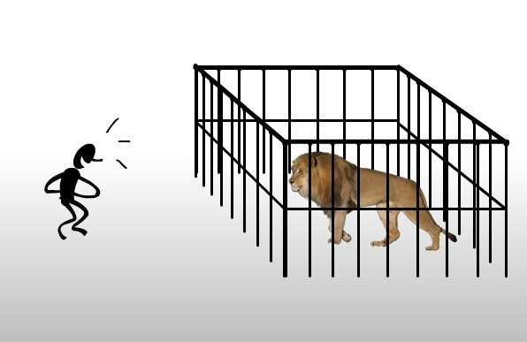
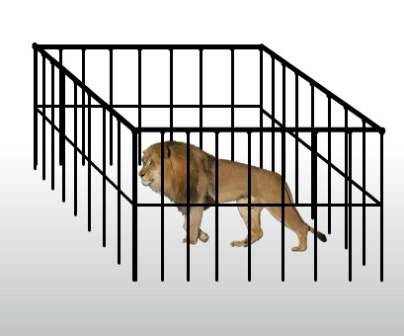

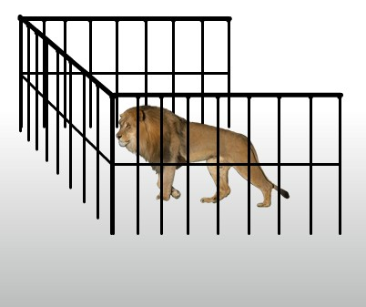
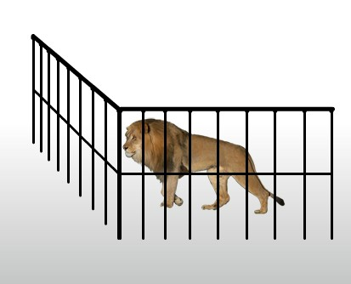
风险辨识
因此 危害是任何可能产生伤害的因素
危害的特点就是 – 潜藏的、隐性的!

Slide 16

风险辨识
工作中最常见的危害……
风机失效时可能产生正压
移动中的挖掘装载机

Slide 17
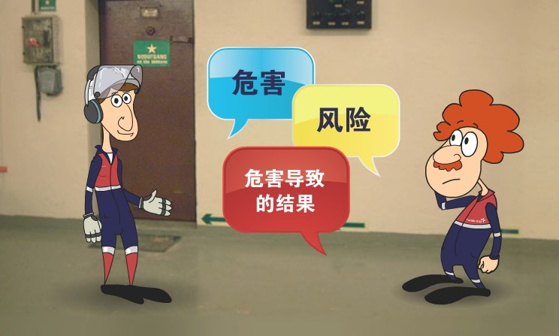
风险辨识
什么是风险?
风险－－当暴露于危害时，伤害发生的可能性与严重性的综合。

Slide 18
风险辨识
风险: 简单地说
可能性
(该事件发生的可能性)
X
严重性
(结果的严重程度)

Slide 19
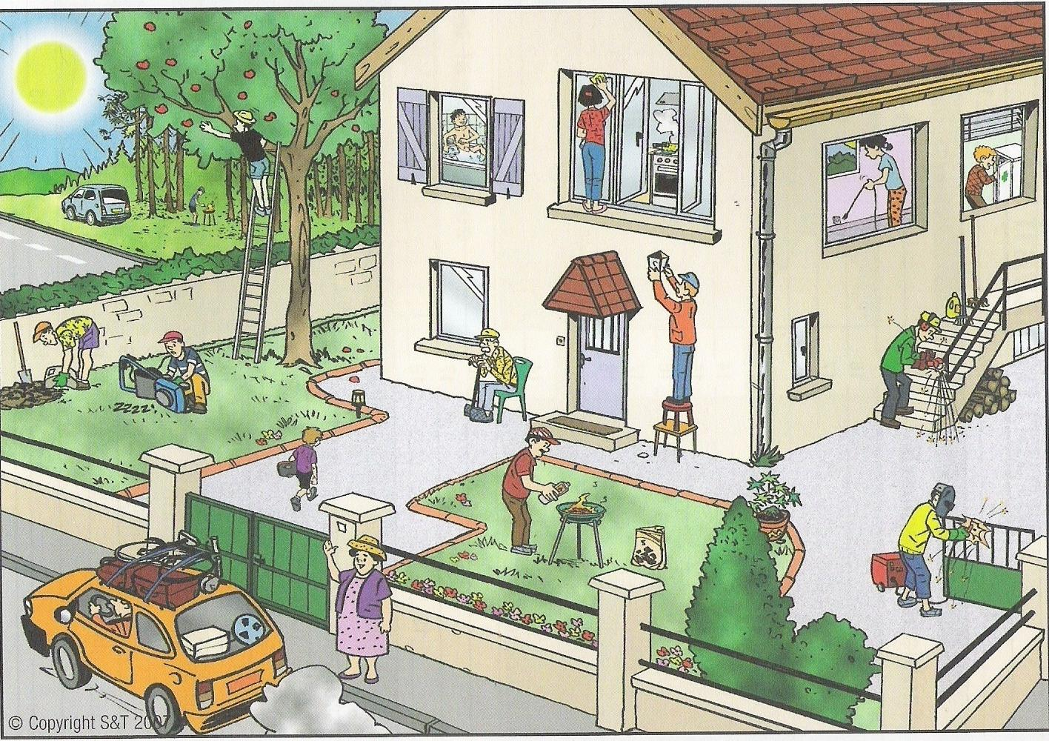
风险辨识
指出下图中的安全风险

Slide 20

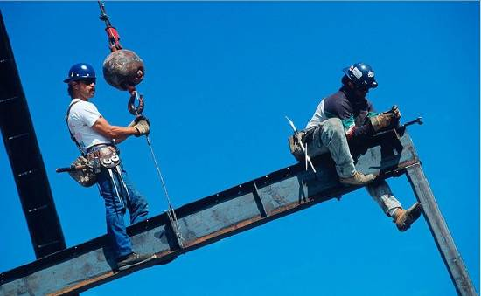
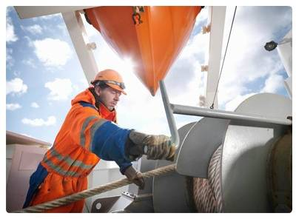
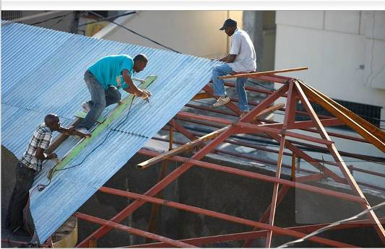
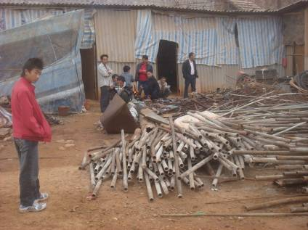
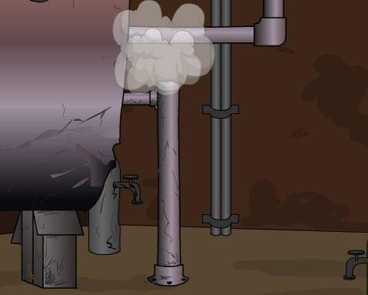
风险辨识
如何辨识工作风险？
从5个方面辨识:
人
机器设备
材料
方法程序
工作环境

Slide 21

人的因素
要素 | 分类 | 例子
培训 | 意识 | 外来人员参观工厂无向导
 | 知识 | 新入职的工厂开始现场作业前没有进行入职培训
 | 技能 | 没有操作资质的人员使用叉车叉运物体
行为 | 工作态度 | 从高处直接往下抛扔物料
 | 辨识能力 | 辨识错误、感知迟缓
 | 安全交流 | 在开始某种高风险作业前未将作业区域封闭警示
 | 基本健康 | 对从事高职业健康危害的职工未进行定期检查
 | 心理异常 | 情绪异常、冒险心理、过度紧张及压力
健康 | 工业卫生设施 | 卫生设施维护较差

Slide 22
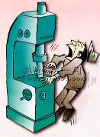
机器设备因素
要素 | 分类 | 例子
物理方面 | 平台通道 | 防护栏无踢脚板
机械方面 | 移动设备 | 停在坡道上没有垫塞木的车辆向下滑
 | 传输设备 | 没有防护网的皮带机
 | 起吊设备 | 起吊物体超过标称起吊重量
电气方面 | 挂牌上锁 | 由于没有进行上锁，设备带电
 | 接地保护 | 接线不好或检测设备故障
 | 过载 | 手动设备电源连接线过载
放射方面 | 设备 | 射线泄露
 | 暴露 | 射线泄露报警功能丧失
压力设备 | 气压设备 | 手动气动工具损坏
 | 空气炮 | 在公共通道上安装空气炮

Slide 23
材料因素
要素 | 分类 | 例子
液体 | 碳氢化合物 | 在燃油储存区域进行动火作业
 | 溶剂 | 有害有毒溶剂储存在公共工作区域.
固体 | 煤粉 | 悬浮在封闭的煤磨车间里的煤粉
 | 坠物 | 横跨人行道上空的没有进行遮挡的皮带机
 | 热物料 | 预热器捅料孔下方的铁板
 | 炸药 | 炸药储藏库无接地装置
气体 | 气瓶气体 | 在公共通道上未进行固定的气瓶
 | 压缩空气 | 用压缩空气清除身上的水泥灰
噪音 | 各种噪音 | 磨机运行噪音
灰尘 | 石棉粉尘 | 管道四周损坏的石棉隔热材料
 | 热灰 | 窑头罩上打开的观察孔
 | 水泥粉 | 水泥库里

Slide 24
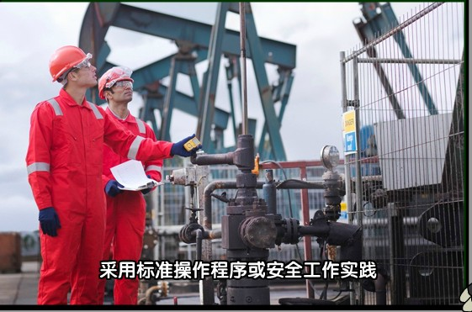
方法程序因素
要素 | 分类 | 例子
 | 岗位操作规程 | 工人从事砂轮机磨削作业无岗位操作规程指导
程序 | 工作许可 | 维修工人进入水泥磨检查前未办理密闭空间进入许可
 | 工作风险分析 | 生产工人进行打窑皮作业前未进行工作风险分析
 | 作业方法 | 高空作业没有采取HOC原则

Slide 25
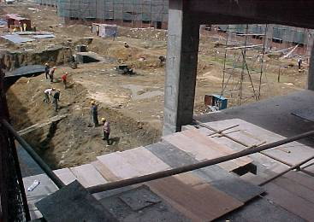
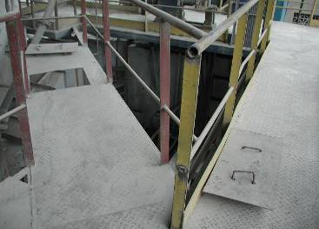
工作环境因素
要素 | 分类 | 例子
工作环境 | 现场整洁 | 行走通道上的油污、废气物料
 | 噪音 | 磨体产生的高噪音
 | 照明 | 矿山夜间生产较低照度
 | 独自工作 | 一人工作，无同伴（监护人）
 | 公共通道 | 进入煤磨车间、电气室无限制
 | 工作时间 | 驾驶员长时间驾驶，没有休息
 | 人工搬运 | 没有接受安全培训的工人搬运超过自己力量的物体

Slide 26
风险等级评定
作业条件危险性评价是一种半定量危险性评价法。它是以与系统风险率有关的三种因素指标值之积来评价系统人员伤亡风险的大小。
其简化公式是: D=LEC
D：风险等级
L：发生事故的可能性大小
E：暴露于危险环境的频繁程度
C：发生事故可能造成的后果
拉法基风险等级评定主要考虑可能性及严重性

Slide 27
风险等级评定
人员受伤结果定义
No.
描述
0
险兆事故－对健康、身体没有任何损害
1
现场急救—不会影响工作业绩，轻伤
2
医疗求助事故—影响工作业绩，造成人员伤害，如工作受限或需要一段时间康复
3
职业病事故— 因职业危害造成职业病并被评级，如噪声聋、尘肺病等
4
损失工作日事故—长时间影响工作业绩，如长期不能返回工作岗位等
5
死亡事故—事故导致或职业病导致，如中毒等

Slide 28
风险等级评定
风险分级（根据风险等级评估分值)
风险大小 = 可能性 x 严重性
≥270 | 极其危险 不能继续作业
120－270 | 高度危险 要立即整改
60－120 | 是中度风险 需要整改
≤60 | 一般危险 需要注意
H
H
M
L

Slide 29
风险等级评定
当存在下列情况的可直接定为高等级风险
  不符合职业健康安全法律法规和标准的
  不符合集团关于安全作业标准程序的
  员工反映有重大安全隐患，短期内无法整改的
  直接观察到可能导致伤害的危险，且无适应控制措施的

Slide 30


控制措施制定
防止危险释放而主动采取的预防措施
可能的威胁有 :-
腐蚀
堵塞
超压
连接不好
蓄意破坏
电力故障
风机失效
危险
带压的输气管线
控制措施：
安全联锁
预防性维修
定期检查
合适的关停程序

Slide 31
控制措施制定
风险控制层次
消除 – 最好的保护工作者的方法是从源头上消除危害
替代 – 如果不可能消除，采取用其他较小危害的材料或程序进行替代
工程控制 – 如果不可能，采取工程手段从源头上进行控制
管理手段 – 如果还是不够，采取管理手段限制风险
PPE – 如果工程控制、管理手段还不能将风险降低到可接受的程度，使用PPE。
注 : 当采取工程控制手段时，也需要使用合适的PPE
PPE只是最后一道防线

Slide 32
第一选择 消除高空作业
控制措施制定
控制措施等级（HOC）
例如把工作安排在地面完成
  在地面进行结构组装而不是吊装后再组装

Slide 33
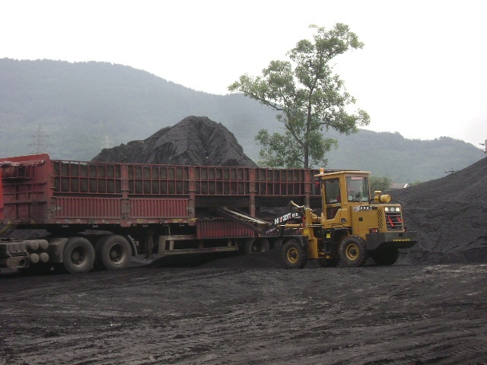
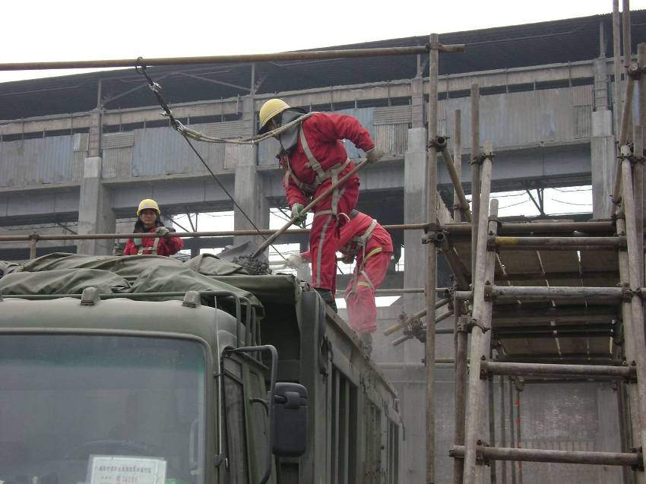
第二选择 替代
控制措施制定
控制措施等级（HOC）
人工卸车
装载机卸车

Slide 34
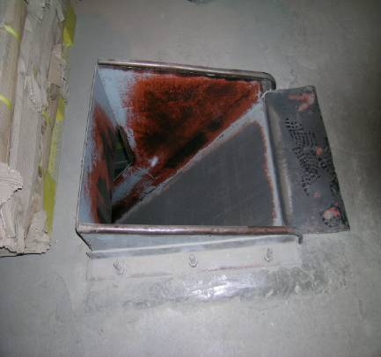
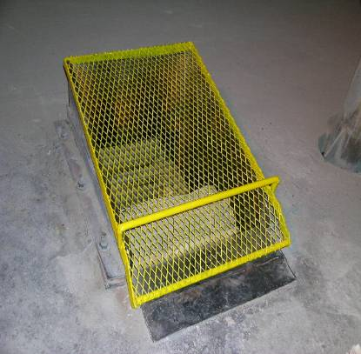
第三选择 隔离
控制措施制定
控制措施等级（HOC）

Slide 35
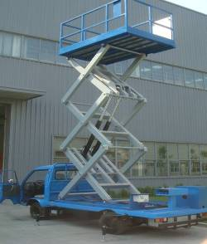
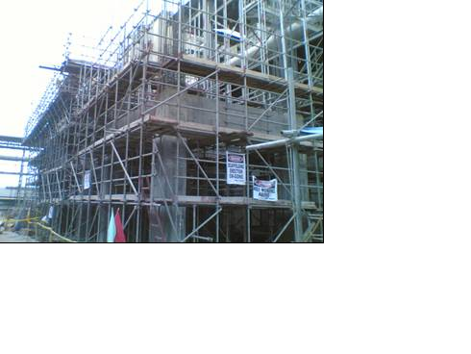
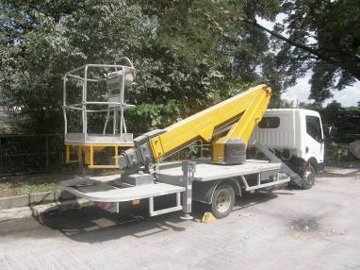
第三选择 工程措施
控制措施制定
控制措施等级（HOC）
使用设备或者其他手段防止坠落
  移动登高平台
  有合适护栏和踢脚板的脚手架

Slide 36
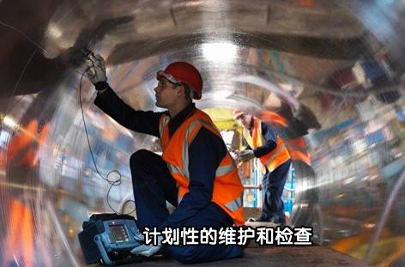
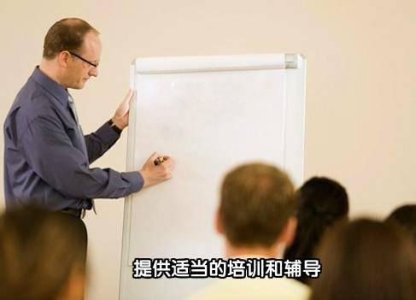

第四选择 管理措施
控制措施制定
控制措施等级（HOC）
管理控制依靠制度、程序、SOP和工作许可来实现对高风险作业的有效控制。

Slide 37
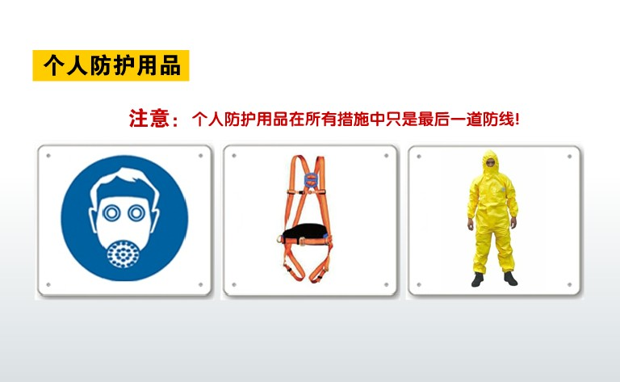
第五选择 PPE
控制措施制定
控制措施等级（HOC）

Slide 38
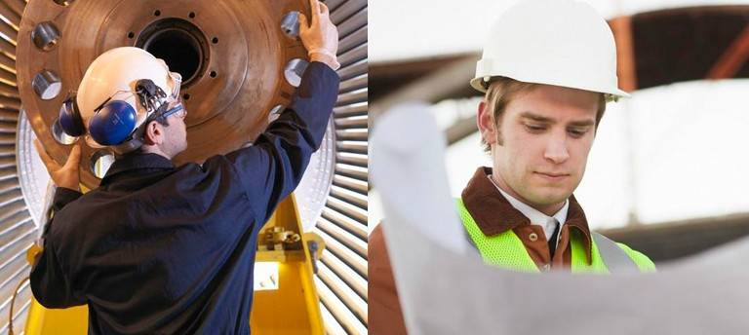
控制措施制定
剩 余 风 险
当采用控制措施后，工作中的风险
被消除或降低至可以接受的程度
低

Slide 39
控制措施制定
举例：预热器5级筒有堵塞风险
消除
替代
工程控制
采用调整工艺系统
的方法，避免堵塞
安装空气炮，清除堵塞，避免人工
安装固定平台脚手架，进行人工清理
管理手段
PPE
作业前培训、办理工作许可并按SOP进行作业等
使用防火服等劳
保用品

Slide 40
练 习
方法：根据工作步骤进行分析（适合复杂、步骤多的作业）
（先将复杂工作分步，再应用方法一）
列出工作的每一个先后步骤
找出第一个步骤中潜在的风险、这种风险可能产生的伤害结果、相应的控制措施、评估这种风险的等级、有无额外的控制措施、剩余风险多大、采取控制措施的负责人及完成时间。
找出第二个步骤中潜在的风险、这种风险可能产生的伤害结果、相应的控制措施……
……至到最后一个步骤

Slide 41
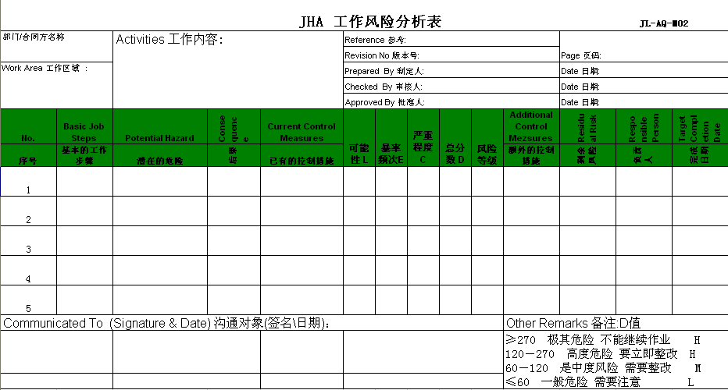
工作风险分析表

Slide 42
举例说明
更换水泥磨衬板
Notes:
先分两组讨论“水泥磨机维修”的工作危险分析(10‘+5’+5‘)，然后再让
一个人（主动或请一个人)单独到台上去讲(10‘)某一个工作的工作危险分析，
大家一起分析补充最后以电铲JRA为总结(5‘)

Slide 43

提问与交流
问题？

Slide 44
考 试
选择题
判断一个风险高低的主要因素：
A、发生事故的严重性 B、接触人群的多少 C、有没有控制措施 D、发生事故的可能性
下列情况的可直接定为高等级风险（ABCD）
A、不符合职业健康安全法律法规和标准的 B、不符合集团关于安全作业标
准程序的 C、员工反映有重大安全隐患，短期内无法整改 D、直接观察
到可能导致伤害的危险，且无适应控制措施的
做风险分析的出发点有（ABCDE）
A、人身伤害 B、机器设备风险 C、使用材料的风险 D、施工方法 E、作业环境是否改变
判断题
上个班组留下的工作，下个班组继续作业前，就不用做工作风险分析了。（ ）
作业风险分析表格不需要带到现场，只需存档即可。（ ）
只需要施工负责人一人做好风险分析即可，不需要作业人员参与。（ ）
排序：风险控制层次顺序:
1.消除 2.替代 3.管理手段 4.PPE 5.工程控制

Slide 45


感谢聆听
资源整合，产品服务
↓↓↓
公司官网 | http://www.bofety.com/
如需进一步沟通
↓↓↓
联系我们 | 15250014332 / 0512-68637852
扫码关注我们
获取第一手安全资讯
微信公众号
抖音

